Slide 1
Sähkön tukkuhinnat 2022
- luvut, syyt ja näkymät
Energiateollisuus ry
30.12.2022

Slide 2
Vuonna 2022 sähkön tukkuhinta Suomessa oli merkittävästi korkeampi kuin aiempina vuosina
Lähde: Nord Pool

Slide 3
Sähkön hinta Suomessa oli koko EU:n toiseksi alin
- hintaerot suuret Keski-Eurooppaan verrattuna
Lähde: Nord Pool

Slide 4
Sähkön hinta nousi Euroopassa pääosin Venäjän maakaasun ja muun energian vähetessä markkinoilta
Yhteiskunta alkaa avautua koronarajoitusten jälkeen ja sähkön kysyntä kasvaa. Poikkeuksellisen halvat hinnat loppuvat.
Kylmä joulukuu nosti kaasun ja sähkön hintoja.
Venäjä hyökkää Ukrainaan.
Kaasun ja sähkön tuonti Venäjältä vähenee merkittävästi kevään ja kesän aikana
Venäjä alkaa rajoittaa kaasun tuontia Eurooppaan.
Lähde: Nord Pool

Slide 5
Sähkön hinta on seurannut Keski-Euroopassa maakaasun moninkertaistunutta hintaa
Maakaasun hinta on jopa 20-30-kertaistunut vuoden 2020 alhaisista hinnoista.
Maakaasulla tuotetaan noin 20 % EU:n sähköstä. Monissa maissa osuus on paljon suurempi.
Kaasu on sähkön riittävyyden kannalta toistaiseksi välttämätön polttoaine.
Suomen sähkön tukkuhinta seuraa osittain Keski-Euroopan hintoja, mutta ei täysimääräisesti. Silloin, kun pohjoismaista tuotantoa on tarjolla paljon, hintataso meillä laskee huomattavasti alemmaksi.
Lähteet: Nord Pool & Trading Economics

Slide 6
Kaasun lisäksi kuuma ja kuiva kesä sekä haasteet ydinvoimaloissa vaikuttivat osaltaan kriisiin
Sähkön hintojen nousua selittää osin myös alentunut ydin- ja vesivoiman tarjonta.
Erityisesti Ranskan ydinvoimaloissa on paljon vikoja ja huoltoja, minkä vuoksi tuotanto on romahtanut aiemmasta.
Kuiva vuosi on vähentänyt vesivoiman tarjontaa.
Sähkön käytön väheneminen ja lisääntynyt tuuli –ja aurinkosähkön tuotanto eivät ole riittäneet kattamaan ydin- ja vesivoiman vajetta.
Sähkön tuotannossa on jouduttu ottamaan käyttöön enemmän hiilivoimaa ja jopa huippukallista maakaasua on tarvittu hieman enemmän kuin edellisvuonna.
Lähteet: Bruegel & Ember

Slide 7
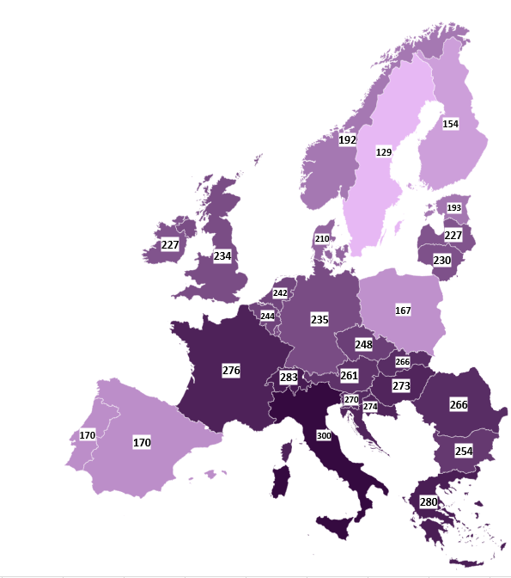
Korkeat hinnat eivät ole Suomen ilmiö
Sähkön spot-hinnat maittain 2022
Norjan, Tanskan, Ruotsin ja Italian hinnat ovat pääkaupunkien hinta--alueilta
Hinnat ovat olleet hyvin korkealla koko Euroopassa.
  Sähkön tukkumarkkinat ovat yhteiset eli sähkön hinnanmuodostus tapahtuu koko alueen tarjonnan ja kysynnän mukaan.
  Sähkö kulkee verkossa kohti korkeampaa hintaa.
  Sähkön siirtoyhteydet eivät ole riittävät siihen, että hinta olisi kaikkialla sama.
Korkeimmillaan hinnat ovat olleet maissa, joissa on paljon fossiilipolttoaineisiin perustuvaa tuotantoa tai joilla ei ole ollut riittävästi omaa tuotantokapasiteettia.
Ruotsi on ollut edullisin ja Suomeen on tuotu paljon sähköä Ruotsista. Vastaavasti Suomesta on viety sähköä Viroon.
Lähde: Nord Pool

Slide 8
Sähkön hinnanvaihtelut ovat olleet tänä vuonna suuria – korkeimmat hinnat elokuussa ja joulukuun alkupuolella
Tammi-huhtikuussa Suomessa olivat Euroopan edullisimmat sähkön tukkuhinnat yhdessä Ruotsin kanssa.
Hinnat nousivat, kun Venäjän sähköntuonti loppui ja kaasu kallistui.
Marraskuun lopulla ja joulukuun alussa oli kylmä, heikkotuulinen sää laajalti Keski- ja Luoteis-Euroopassa.
Lähde: Nord Pool

Slide 9
Hintaero Suomen ja Ruotsin välillä kasvoi edelleen
Suomen ja Ruotsin hintaero syntyy siitä, että maiden välinen siirtokapasiteetti ei ole riittävä siirtämään edullisempaa sähköä naapuriin.
Viime vuosina Suomi on yleensä tuonut sähköä mittavasti Ruotsista.
Suomen haaste on, että tuotantokykymme ei ole riittävän suuri. Pakkasilla kovan kulutuksen aikaan tai heikon tuulen vallitessa hinnat voivat nousta hyvin korkeiksi, vaikka Ruotsissa sähkö olisi edullisempaa.
Oman sähköntuotannon lisääminen ja siirtokapasiteetin kasvattaminen alentavat hintaeroa.
Lähde: Nord Pool

Slide 10
Näkymät sähkön hintojen osalta ovat lupaavat erityisesti Suomen ja Ruotsin osalta
Sähkön johdannaismarkkinoilla käydään kauppaa tulevaisuuden sähkön toimituksista.
Hintanäkymät ovat Suomen ja Ruotsin osalta alenevat.
Saksassa korkeat hinnat näyttäisivät jatkuvan.
Suomen ja Ruotsin tilannetta selittää se, että meille on koko ajan tulossa runsaasti uutta sähköntuotantoa. Meillä ei ole myöskään sähköntuotannossa kaasuriippuvuutta, joka pitäisi hintoja jatkuvasti korkeana.
Futuurien hinnat haettu 29.12.2022
Lähteet: Nord Pool, Nasdaq OMX & EEX

